Slide 1
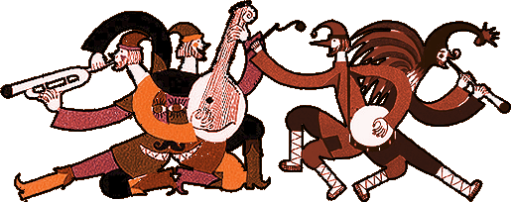
РУССКИЕ НАРОДНЫЕ ПРАЗДНИКИ
Классный час

Slide 2
РУССКИЕ НАРОДНЫЕ ПРАЗДНИКИ
Праздники в русской деревне прошлого составляли важную сторону общественной и семейной жизни. Крестьяне даже говорили: «Мы целый год трудимся для праздника».
Праздник воспринимался как нечто священное. Если в будние дни человек должен был трудиться и заниматься делами, добывая хлеб насущный, то праздник понимался как время слияния с Богом и приобщения к божественным ценностям, к священной истории.

Slide 3
РУССКИЕ НАРОДНЫЕ ПРАЗДНИКИ
Прежде всего, праздник считался обязательным для всех членов деревенской общины, достигших зрелого возраста. Дети, старики, калеки, старые девы, больные на праздник не допускались, так как одни еще не достигли возраста понимания сакральных ценностей, а другие уже находятся на грани между миром живых и миром мертвых, третьи не исполнили своего предназначения на земле — не вступили в брак.

Slide 4
РУССКИЕ НАРОДНЫЕ ПРАЗДНИКИ
Праздник предполагал также полную свободу от всякой работы. В этот день запрещалось пахать, косить, жать, шить, убирать избу, колоть дрова, прясть, ткать, то есть выполнять всю повседневную крестьянскую работу.
Праздник обязывал людей нарядно одеваться, для разговора выбирать темы приятные, радостные, иначе вести себя: быть веселым, приветливым, гостеприимным.

Slide 5
РУССКИЕ НАРОДНЫЕ ПРАЗДНИКИ
Характерной чертой праздника было многолюдье. Тихое в будни село заполнялось зваными и незваными гостями — нищими, странниками, богомольцами, каликами перехожими, вожаками с медведями, балаганщиками, раешниками, кукольниками, ярмарочными торговцами, коробейниками.
Праздник воспринимался как день преображения деревни, дома, человека. К лицам, нарушавшим правила праздничного дня, применялись жесткие меры: от денежного штрафа, битья плетьми до полного изгнания из деревенского сообщества.

Slide 6
РУССКИЕ НАРОДНЫЕ ПРАЗДНИКИ
В русской деревне все праздники справлялись из года в год, из века в век в определенном порядке, установленном традицией.
Среди них был главный праздник, обладавший, с точки зрения крестьян, наибольшей силой, — Пасха.
Праздники великие: Рождество, Троица, масленица, Иванов и Петров дни и малые праздники, еще их называли полупраздники, были связаны с началом разного рода крестьянских работ: первый день сева зерновых, заготовка на зиму капусты и другие.

Slide 7
РУССКИЕ НАРОДНЫЕ ПРАЗДНИКИ
К праздникам, не связанным с церковной традицией, относились Святки, Масленица. Заветные праздники — в память о каком-либо деревенском событии, чаще трагическом, в надежде умилостивить природу, божество.
Также отмечались различные мужские, женские и молодежные праздники.

Slide 8
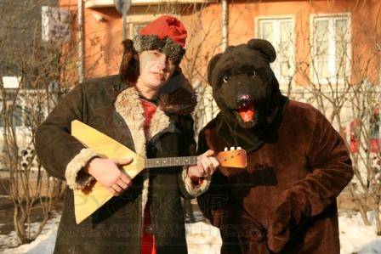
Зимушка-зима
- Рождество, Святки:
Колядки;
Ряженые;
Рождественские песнопения;
Духовные стихи;
Святочные гадания;
Подблюдные песни;
Обряды;
Игры.
- Крещение:
Посиделки;
Вечёрки;

Slide 9
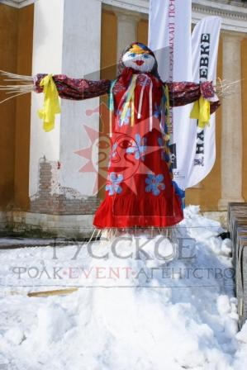
Весна-Красна
- Широкая масленица;
- Вербное воскресение;
- Пасха;
- Красная горка (закликание весны; свадьбы);
- Семик;
- Троица.

Slide 10
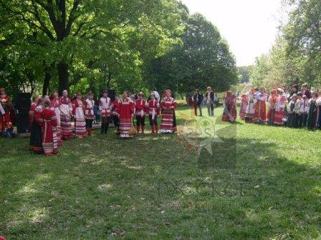
Лето Красное
- Иван Купала;
- Петров День;
- Ильин День;
- Спасы (медовый, яблочный, ореховый);
- Летние Русалии

Slide 11
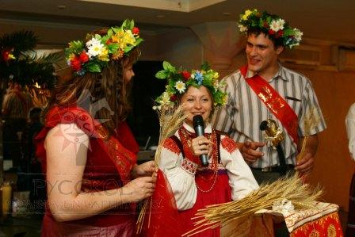
Осень золотая
- Осенины;
- Дожинки -праздник последнего снопа;
- Капустник;
- Праздник урожая;
- Осенняя ярмарка;

